Slide 1
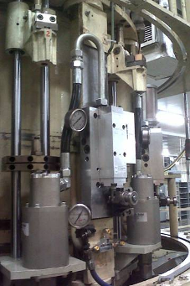
Melhore o conjunto do bico da série 1
5_84
Série 2 cilindros para bicos para séries 1
VALOR E VANTAGENS |  | DESCRIÇÃO
Processo Permite que as preformas mais leves sejam sopradas Ajuda a reduzir a perda de forma para o pescoço acabamentos O sincronismo da ascensão do bocal é ajustável (alguns graus) O revestimento da garganta é mais protegido durante o processo de sopro Manutenção Redução de custos: não é necessário manter ou substituir as cames (barras) e os porta-bicos O tempo dedicado à manutenção é reduzido |  | Cilindro de sopro da série 2 alimentado por um tubo de sopro novo Um seletor de circuitos é instalado em cada suporte e controla a câmara inferior do cilindro
Blowing tube
S2 Nozzle cylinder
Circuit selector
Valor: Eficiência, Qualidade de produto
Equipamento: Sopradoras S1
Catálogo código: 898

